Slide 1
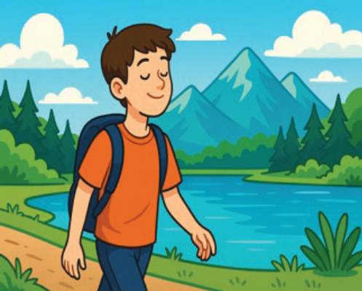
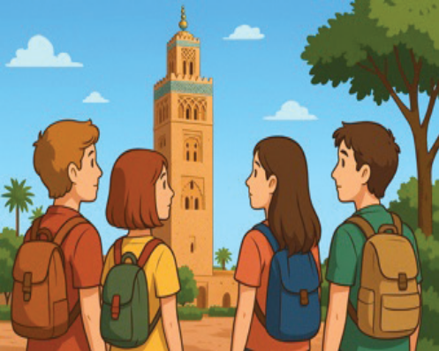

3
1
1
Voyages et découvertes
9
Consolidation

Slide 4







Support PPT
Cahier de l’élève
Fiche technique de préparation de la séance
Livret de l’élève

Slide 5
Repérage dans l’unité didactique (1/3)
SEMAINE 1
Séance 1
Vocabulaire : S’approprier et utiliser le lexique des voyages et des déplacements.
Compréhension de l’oral : Identifier les émotions dans un récit oral.
Séance 2
Actes de parole : Partager des impressions sur un voyage en décrivant les lieux et en exprimant clairement ses émotions.
Production de l’oral : Partager des impressions dans une discussion autour d’un voyage.
Séance 3
Compréhension globale : Emettre des hypothèses sur le sens du texte à partir d’indices.
Lecture Fluence : Automatiser la reconnaissance des groupes de mots.
Séance 4
Compréhension détaillée : Regrouper le vocabulaire par thème pour déduire l’idée générale et les idées principales d’un texte.

Slide 6
Repérage dans l’unité didactique (2/3)
SEMAINE 2
Séance 5
Vocabulaire : S’approprier et utiliser le lexique de l’aventure et de la découverte.
Compréhension globale : Emettre des hypothèses sur le sens du texte à partir d’indices.
Séance 6
Compréhension détaillée : Regrouper le vocabulaire par thème pour déduire l’idée générale et les idées principales d’un texte.
Lecture fluence : Renforcer l’automatisation de la reconnaissance des groupes de mots.
Séance 7
Outils de langue : Utiliser les marqueurs temporels pour situer une action dans le temps.
Préparation de la tâche : Comprendre la consigne et élaborer le plan de la lettre.
Séance 8
Tâche finale : Écrire une lettre pour raconter un voyage, décrire les lieux visités et exprimer ses impressions et ses émotions.

Slide 7
Repérage dans l’unité didactique (3/3)
SEMAINE 3
Séance 9
Consolidation : Consolider les acquis de l’unité didactique : vocabulaire, structures, actes de parole, fluence, stratégies de lecture, ...
Séance 10
Consolidation : Consolider les acquis de l’unité didactique : vocabulaire, structures, actes de parole, fluence, stratégies de lecture, ...
Fin de l’unité 1

Slide 8
Déduire l’idée générale en repérant les mots-clés et en regroupant ces mots par thème.
Lire correctement des phrases en respectant les groupes de mots.
Automatiser la lecture
Groupes de mots, groupe de sens.
Mots-clés, idée générale, thème
Regroupement lexical
Les stratégies enseignées pendant le modelage et pratiques pendant la séance sont :
Tableaux structurants : Mots-clés, thème, idée générale, idées principales.
Lecture répétée pour automatiser la reconnaissance des groupes de mots.
Les outils : Questionnement guidé, feedback immédiat, justification systématique des réponses.
Pendant le feedback, attirer l’attention des élèves sur les erreurs fréquentes :
Lister des mots sans les regrouper et sans établir le lien entre ces mots et l’idée principale.
Lire mot par mot, ne pas s’entraîner fréquemment..

Slide 9




Donner un feedback de manière efficace aux élèves
Pourquoi c’est important ?
Bonnes pratiques
Pratiques à éviter
Le feedback ne doit pas être un jugement sur l’élève ni sur ses capacités
Le feedback est une opportunité d’apprentissage pour les élèves en exploitant des erreurs ou de bonnes réponses
Le feedback permet aux élèves d’être conscients des critères de réussite d’une tâche
Le feedback encourage les élèves à identifier les erreurs à ne pas reproduire, ou alors les bonnes pratiques à renforcer
Demander aux élèves de justifier leurs réponses et de verbaliser leur raisonnement
Donner des feedback aux élèves de manière instantanée à chaque fois que l’occasion se présente (ne pas laisser passer des erreurs)
Donner un feedback spécifique, détaillé et objectif aux élèves:
« Voici pourquoi c’est une bonne réponse »; « Voici ce que tu as bien fait … »
« Voici pourquoi c’est une réponse incomplète. Voici l’erreur »
Ne pas donner de feedback ou donner du feedback de manière occasionnelle seulement
Donner un feedback générique sans préciser pourquoi: « Bien »; « C’est faux » ; « Excellent »
Porter un jugement de valeur sur l’élève: « Tu es intelligent »; « Tu es paresseux »; …
S’adresser uniquement à l’élève concerné
Pour plus d’informations Veuillez consulter le lien Suivant : «Banque des pratiques pédagogiques efficaces »
Autres questions ? Veuillez Contacter l’inspecteur encadrant

Slide 10
5 min
Lecture compréhension
20 min
Lecture fluence
25 min

Slide 11

Bonjour! Prêts pour démarrer notre séance ? Allons-y!

Slide 12
5 min

Slide 13

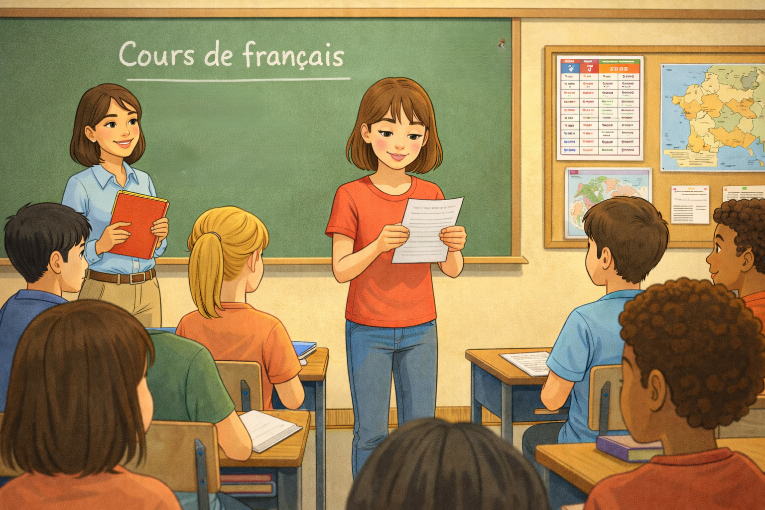
Pour commencer, je vais choisir quelques élèves. Ils vont lire les lettres qu’ils ont rédigées à la maison.
Choisir 4 ou 5 élèves pour lire devant la classe la lettre qu’ils ont rédigée.. Apporter un feedback.

Slide 14


Nous allons consacrer le 1er moment de la séance de consolidation à la lecture compréhension.
Lecture compréhension
20 min
Au cœur de Marrakech

Slide 15

Voici l’objectif de cette séance de consolidation.
Déclarer l’objectif de manière assertive, avec une voix claire et audible.
Consolidation : Consolider les stratégies de lecture compréhension et de lecture fluence apprises pendant l’unité didactique.

Slide 16
5 min

Slide 17

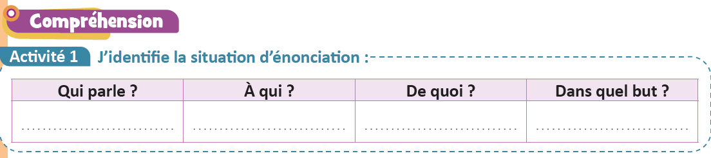
Identifiez la situation d’énonciation du texte « Au cœur de Marrakech ».
Choisir des élèves au hasard. Demander de justifier les réponses. Apporter un feedback.

Slide 18
Voici la situation d’énonciation du texte « Au cœur de Marrakech ».
Apporter des précisions complémentaires si nécessaire.
Ana, jeune touriste en vacances à Marrakech
À sa cousine
Elle parle de son séjour à Marrakech
Raconter ce qu’elle a vu, et partager ses impressions de voyage.

Slide 19
10 min

Slide 20
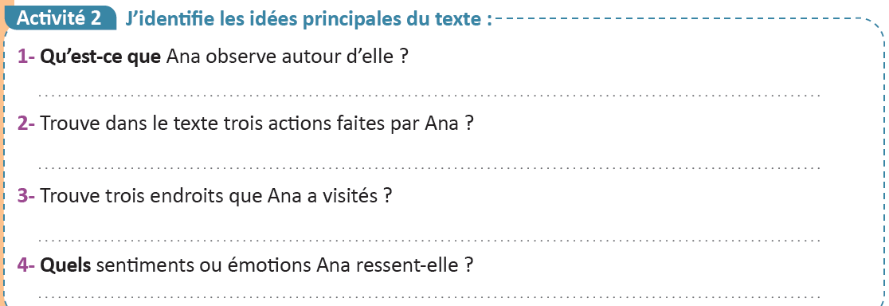
Mobilisez les stratégies apprises pour identifier les idées principales du texte. Travaillez en binômes.
Rappeler la démarche : repérer les mots-clés, les regroupe par thème, déduire l’idée générale.

Slide 21
Lisez les phrases suivantes et associez-les au sens qu’elles expriment.
Pour chaque phrase, choisir un binôme au hasard. Cibler celles et ceux qui hésitent. Demander de justifier les réponses.
Ana observe des couleurs, sons, rues animées, vendeurs, musiciens, artistes, ...
1. Elle écrit à sa cousine. 2. Elle prend des photos. 3. Elle discute avec les marchands.
1. Elle a visité les jardins Majorelle. 2. La mosquée Koutoubia. 3. Les souks de la médina.
1. Elle est ravie. 2. Elle est impressionnée. Elle est heureuse.

Slide 22
5 min

Slide 23
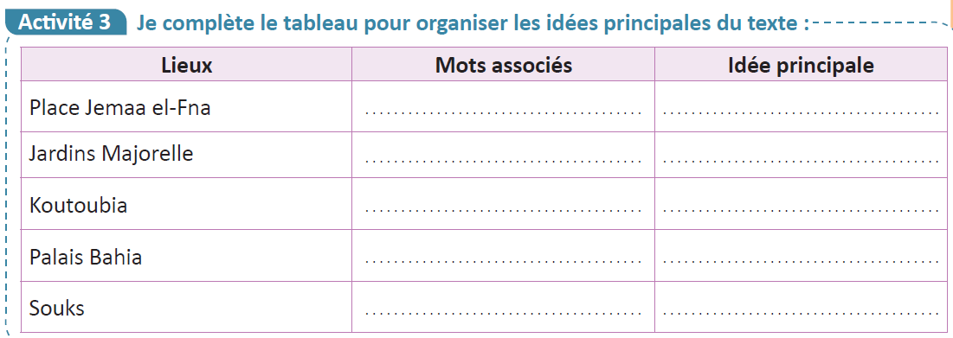
Maintenant, rédigez la 1ère partie de votre lettre en suivant les indications suivantes. Travaillez seuls.
Accorder 5 min aux élèves pour réaliser la tâche. Circuler dans les rangs. Faire lire 4 ou 5 productions d’élèves.

Slide 24
Maintenant, rédigez la 1ère partie de votre lettre en suivant les indications suivantes. Travaillez seuls.
Accorder 5 min aux élèves pour réaliser la tâche. Circuler dans les rangs. Faire lire 4 ou 5 productions d’élèves.

Slide 25
Nous passons maintenant au 2ème moment de cette séance de consolidation : la lecture fluence.
Lecture fluence
25 min
Au cœur de Marrakech

Slide 26
Voici quelques groupes de mots pris dans le texte. Vous allez automatiser leur lecture.
Faire lire plusieurs élèves. Corriger systématiquement les erreurs de lecture.
J’espère que tu vas bien.
Dès mon arrivée
Du matin jusqu’au soir
La marche me fait beaucoup de bien
L’endroit est très calme.
J’ai pris quelques photos
Le meilleur moment de ce séjour
C’était vraiment impressionnant
En fin de soirée
j’ai parcouru les souks de la médina
J’ai pu discuter avec plusieurs d’entre eux
J’ai adoré ce voyage
Je suis impatiente de voir ça.
Je suis absolument ravie
Si ça te dit
On pourrait faire le voyage ensemble

Slide 27
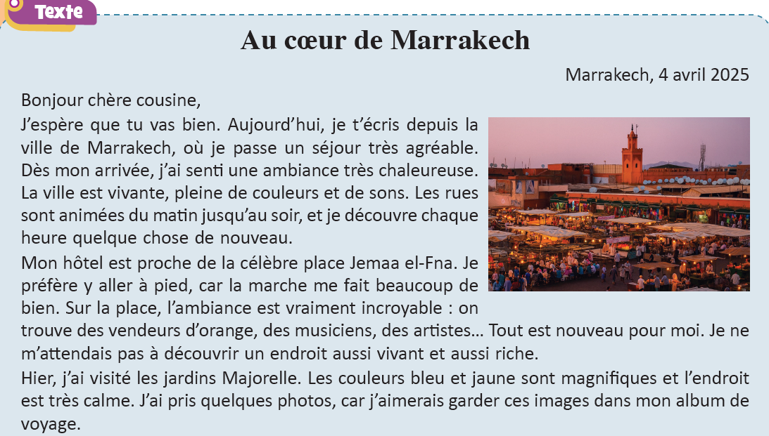
Lisez à haute voix le texte suivant en respectant les groupes de mots.
Faire lire plusieurs élèves. Corriger systématiquement les erreurs de lecture.

Slide 28
5 min

Slide 29
Qui peut me rappeler ce que nous avons révisé aujourd’hui ?
Désigner quelques élèves.
1. Aujourd’hui, nous avons révisé :
1. Aujourd’hui, nous avons aussi révisé :

Slide 30
Voici ce que nous avons révisé aujourd’hui dans cette séance de consolidation.
1. Aujourd’hui, nous avons révisé :
Les stratégies de lecture compréhension :
  Repérer les mots-clés
  Regrouper ces mots par thème
  Déduire l’idée générale.
1. Aujourd’hui, nous avons aussi révisé :
Les stratégies de lecture fluence :
  Lire par groupes de mots
  Reconnaître rapidement les mots
  Ne pas lire mot par mot

Slide 31

N’oubliez pas de faire cette activité à la maison.
Cet exercice fera l’objet d’une correction collective au début de la prochaine séance.
Lisez à haute voix la suite du texte, livret de l’élève p. 20 :
  De « Le meilleur moment de ce séjour » ... Jusqu’à la fin du texte.

